Slide 1



ТОМСКИЙ ГОСУДАРСТВЕННЫЙ УНИВЕРСИТЕТ
СИСТЕМ УПРАВЛЕНИЯ И РАДИОЭЛЕКТРОНИКИ
КАФЕДРА АВТОМАТИЗИРОВАННЫХ СИСТЕМ УПРАВЛЕНИЯ
ИНФОРМАЦИОННЫЙ
ВЕБ-САЙТ ДЛЯ ООО
Руководитель:
зав. каф. АСУ, к.т.н., доцент
В.В. Романенко
Выполнил:
студент группы з-431П10-6
Д. О. Загитов
Notes:
Добрый день, уважаемые члены аттестационной комиссии!
Вашему вниманию представляется выпускная квалификационная работа на тему: ИНФОРМАЦИОННЫЙ ВЕБ-САЙТ ДЛЯ ООО «TOPLEGALCONSULTING»
Эта юридическая фирма, предоставляет услуги комплексного сопровождения по корпоративным и коммерческим вопросам в различных отраслях деятельности.
Она обеспечивает своих клиентов всеми необходимыми видами и формами документов.

Slide 2
Проблема, потребовавшая данной разработки:
Компании теряют потенциальных клиентов, так как их сайты не привлекают и не удерживают посетителей
Содержание сайтов редко обновляется и неинтересно для пользователей
Пользователи не находят нужной информации, что снижает их интерес и доверие
Цель выпускной квалификационной работы – совершенствование информационной поддержки компании через разработку и продвижения веб-сайта для компании по оказанию юридических услуг «TopLegalConsulting»
Задачи бакалаврской работы
Изучить предметную область и организационную структуру компании;
Изучить бизнес-процессы предоставления юридических услуг клиенту и построить диаграммы «как есть»;
Определить требования к информационному сайту юридической компании и рассмотреть существующие аналоги сайтов юридических компаний;
Обоснование необходимости использования сайта организации в конкурентноспособной деятельности;
Изучить современные способы разработки информационных сайтов и описать выбранные программные средства разработки информационного сайта;
Выполнить моделирование структуры сайта и макетов его страниц, моделирование структуры реляционной базы данных юридической компании;
Разработать общие положения (дерево функций и структура сайта);
Создать базу данных;
Разработать страницы информационного сайта юридической компании;
Выполнить описание алгоритма продвижения информационного сайта.
Notes:
Актуальность моей работы обусловлена тем, что спрос пользователей на цифровой контент растет год от года. Но, к сожалению, содержание многих сайтов юридических компаний не интересно пользователям. Они предоставляют информацию, которая может лишь частично удовлетворить их информационные запросы.
Цель выпускной квалификационной работы – совершенствование информационной поддержки компании через разработку и продвижение веб-сайта для компании по оказанию юридических услуг
Объект исследования - юридическая компания «TopLegalConsulting»
Предмет исследования – разработка информационного сайта юридической компании

Slide 3
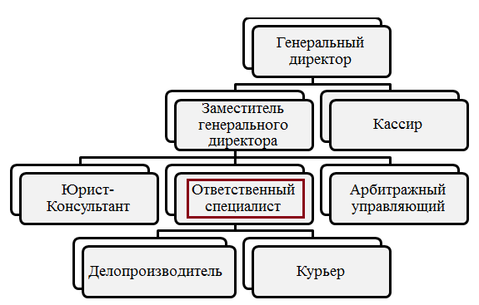
ОРГАНИЗАЦИОННАЯ СТРУКТУРА
ООО «TOPLEGALCONSULTING»
Notes:
Главное в работе любой юридической компании — это порядок и знание своей работы. Организационная структура компании показана на данном слайде.
Хочу обратить Ваше внимание на выделенный красным цветом квадрат.
Ответственный специалист будет занимается администрированием сайта: он добавляет данные в базу при поступлении или обновлении информации.

Slide 4
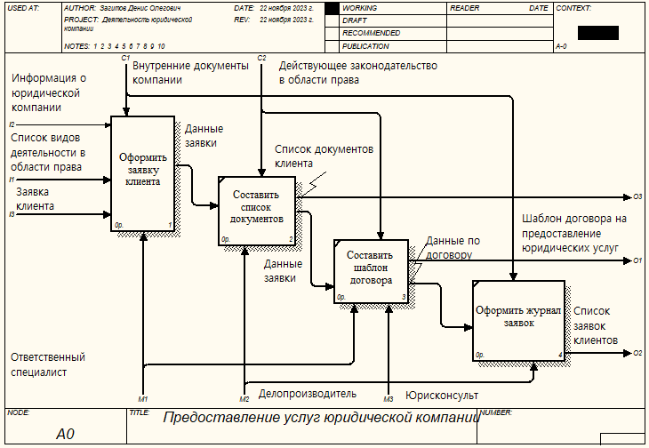
ДЕКОМПОЗИЦИЯ БИЗНЕС-ПРОЦЕССА
Notes:
Декомпозиция основного бизнес-процесса представлена на рисунке и включает следующие работы:
1. оформить заявку клиента
2. составить список документов
3. составить шаблон договора
4. оформить журнал заявок
В настоящее время нет полной информации о клиентах и услугах компании, о типах договоров и правилах их заполнения.
Эту полезную информацию предполагается разместить на сайте компании.
Разрабатываемый сайт с идентификацией клиентов, позволит устранить недостатки по учету работ, а также настроить процесс автоматизации регистрации клиентов и записи сведений о них в базу данных

Slide 5
БИЗНЕС-ТРЕБОВАНИЯ К САЙТУ
Разделы главной страницы:
Регистрация и авторизация пользователей
Приветствие и краткая информация о компании
Ссылки на основные категории договоров
Тарифы на юридические услуги
Контактные данные компании
Разделы внутренних страниц:
Информация о компании и сотрудниках
Перечень предоставляемых юридических услуг
Список шаблонов договоров с возможностью скачивания
Последние новости компании
Контактные данные компании и форма обратной связи
Требования к функциональности:
Возможность регистрации новых пользователей
Авторизация существующих пользователей
Добавление, редактирование и удаление контента администраторами
Оптимизация контента для поисковых систем (SEO)
Генерация отчетов
Минималистичный дизайн
Notes:
Рассмотрим требования к информационному сайту юридической компании. Контентная область первой страницы должна делиться на следующие разделы: логотип с наименованием компании и характеристикой деятельности, навигационное меню для перехода на другие страницы сайта, графическая часть и текст, форма авторизации и регистрации, а также контактные данные компании.
Графическая оболочка внутренних страниц должна делиться на следующие разделы: шапка сайта, навигационное меню для перехода на другие страницы, графическая часть и текст или форма для обратной связи, контактные данные компании
Выдвигаемые требования к оформлению: оно должно быть минималистично, необходимо разработать индивидуальный дизайн, никаких эффектов параллакса и анимации, а цветовая гамма – в мягких тонах

Slide 6
АНАЛИЗ САЙТОВ-АНАЛОГОВ
Требования к проектируемой системе | Аналог 1 | Аналог 2 | Аналог 3 | Разрабатываемый сайт
 | Юридическая фирма «Пепеляев Групп» | Юридическая компания «ПРИОРИТЕТ» | Юридическая компания «КМК» | Юридическая компания «TopLegalConsulting»
Быстрота работы сайта | 2 | 4 | 5 | 5
Удобство навигации | 3 | 2 | 4 | 5
Информация об услугах | 3 | 4 | 5 | 5
Информация о договорах | 0 | 0 | 0 | 5
Быстрота работы потоков данных в системе | 2 | 4 | 4 | 5
Дизайн сайта | 3 | 4 | 4 | 5
Notes:
Далее был проведен анализ референсов. Выбраны 3 сайта-аналога для сравнения: Юридическая фирма «ПепеляевГрупп», Юридическая компания «ПРИОРИТЕТ» и Юридическая компания «КМК».
Согласно таблице, можно разрабатывать сайт, подобный своим дизайном с программным аналогом 3, сделать его более информативным, с хорошей подборкой цвета и шрифтов, с индивидуальным дизайном, выполняющим функции представительства компании ООО «TopLegalConsulting» на просторах Интернета

Slide 7




ТЕХНОЛОГИЧЕСКИЙ СТЕК
Программирование на стороне клиента
Язык гипертекстовой разметки текста - HTML
Каскадные таблицы стилей - CSS
Язык программирования - PHP
Программирование на стороне сервера
Система управления базами данных MySQL
Notes:
Существуют различные способы разработки сайтов. В данном случае для создания сайта юридической компании была выбрана собственная разработка «с нуля».
Написание собственного кода имеет ряд преимуществ:
во-первых, не придется нести дополнительных затрат на разработку,
будет меньше ограничений, новые функции можно добавлять без привязки к платформе,
не придется тратить время на упорядочивание и структурирование кода готовых решений,
а так же нельзя забывать что собственный код менее подвержен атакам хакеров, поскольку платформы используют один и тот же код для всех своих сайтов, в следствие чего хакеры могут атаковать несколько ресурсов одновременно.
К тому же, при создании сайта «с нуля» можно узнать что-то новое, чтобы лучше структурировать свой код, реализовать скрипты и получить опыт веб-разработчика.
Выбор конкретных технологий, указанных на слайде, продиктован уже имеющимся сайтом компании, и наличием подрядчика, который работает на этом стеке.

Slide 8
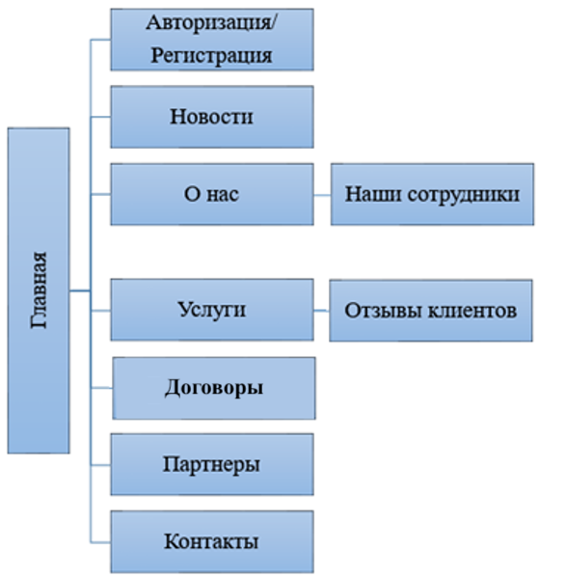
СХЕМА СТРУКТУРЫ САЙТА
Notes:
Структурная схема информационного сайта юридической компании представлена на слайде 9.
Она представляет собой логическую разметку.
Это способ организации и физическая связка содержимого и страниц веб-сайта.
Она включает в себя иерархическое расположение видимых элементов дизайна, обусловленная стандартами разработки веб-сайтов

Slide 9
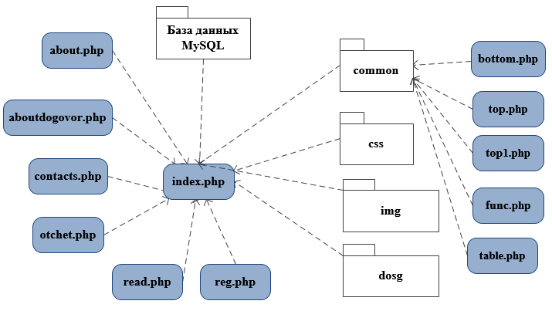
СХЕМА МЕНЮ И СТРАНИЦ САЙТА
Главная
О нас
Услуги
Договоры
Отчет
Новости
Контакты
Notes:
Внешняя структура включает в себя расположение видимых блоков на сайте (шапка, сайдбар, футер, информер, служебные формы и другие блоки).
Проанализировав уже имеющийся сайт и структуру юридической компании «TopLegalConsulting», строим схему меню и страниц сайта

Slide 10
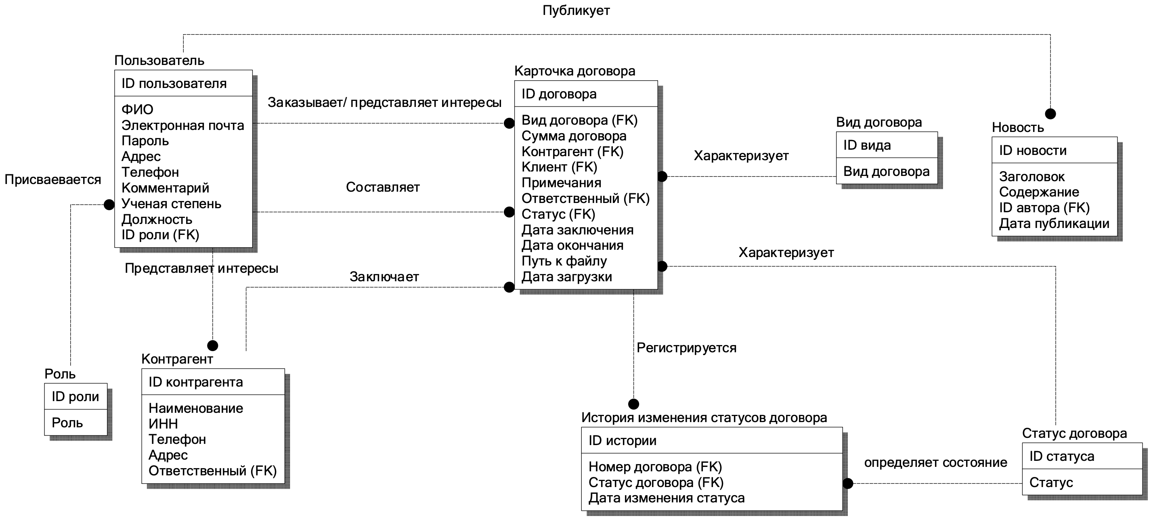
ЛОГИЧЕСКАЯ FA-МОДЕЛЬ ДАННЫХ
Notes:
Далее, для каждой из сущностей добавим атрибуты, первичные и внешние ключи.
Таким образом, получим логическую FA-модель данных, которая представлена на рисунке

Slide 11
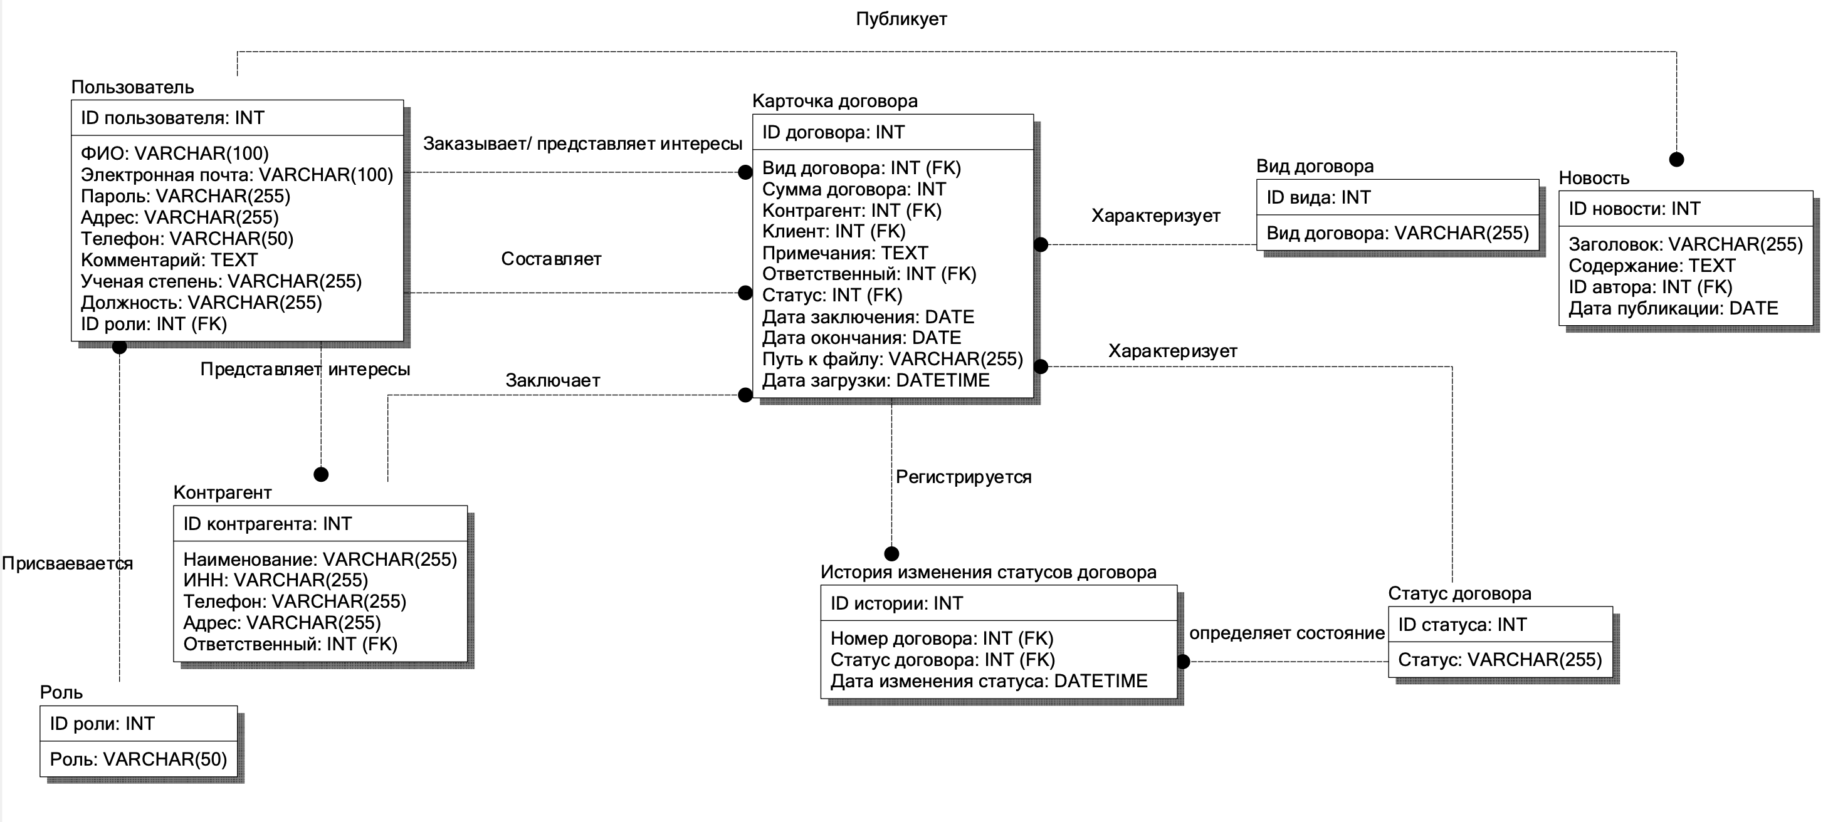
ДАТАЛОГИЧЕСКАЯ МОДЕЛЬ ДАННЫХ
Notes:
После формирования инфологической модели данных, необходимо дополнить ее типами данных, чтобы сформировать даталогическую модель, которая представлена на рисунке.
На этом этапе необходимо установить соответствия между сущностями и характеристиками предметной области, то есть, поставить им в соответствие набор отношений и атрибутов базы данных MySql

Slide 12
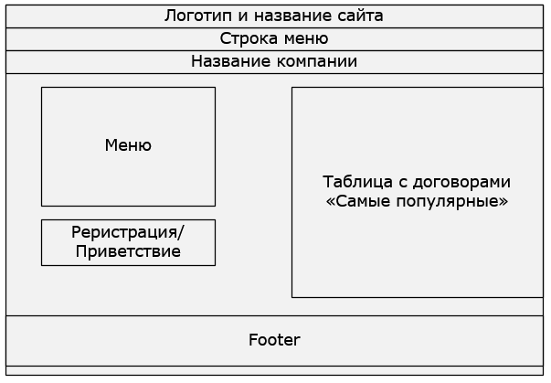
МАКЕТ ГЛАВНОЙ СТРАНИЦЫ
Notes:
Приступим к прототипированию.
На данном слайде схематично представлена верстка главной страницы.
Она состоит из элементов, которые мы рассматривали пять слайдов назад

Slide 13
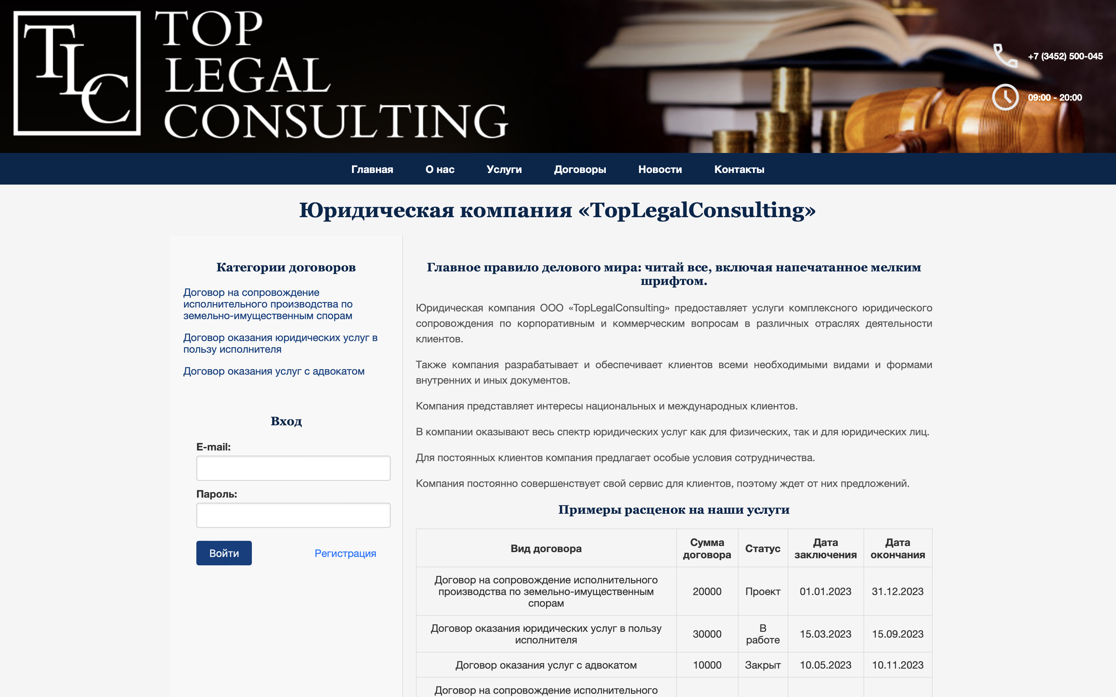
ГЛАВНАЯ СТРАНИЦА САЙТА
Notes:
Далее представлены некоторые экранные формы разработанной системы.
Рассмотрим страницы, которые открываются с помощью горизонтального меню.
На главной странице сайта представлена таблица самых востребованных юридических услуг компании.

Slide 14
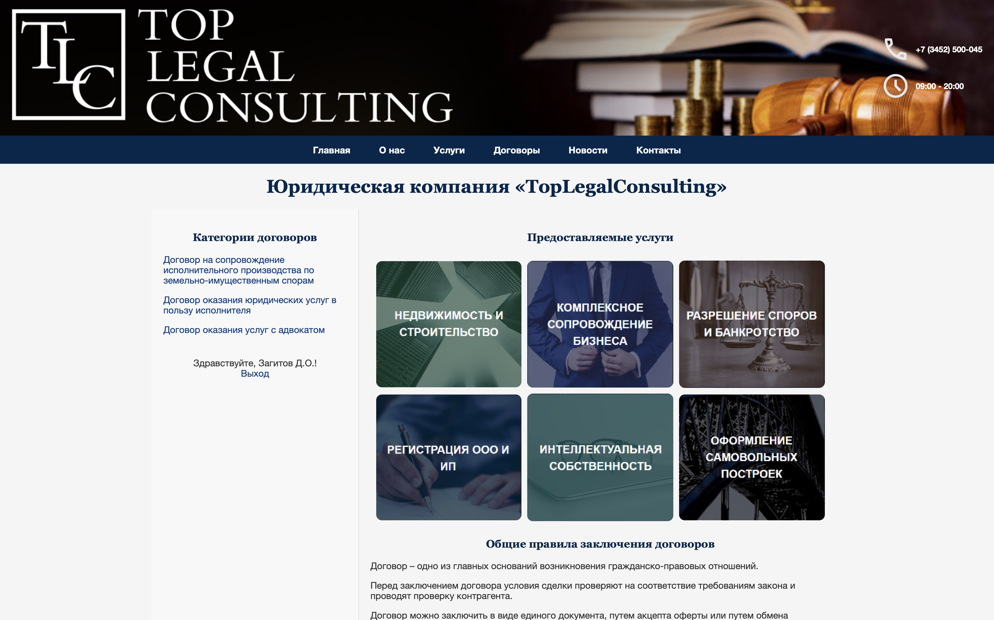
СТРАНИЦА «УСЛУГИ»
Notes:
Далее представлены некоторые экранные формы разработанной системы.
Рассмотрим страницы, которые открываются с помощью горизонтального меню.
На главной странице сайта представлена таблица самых востребованных юридических услуг компании.

Slide 15
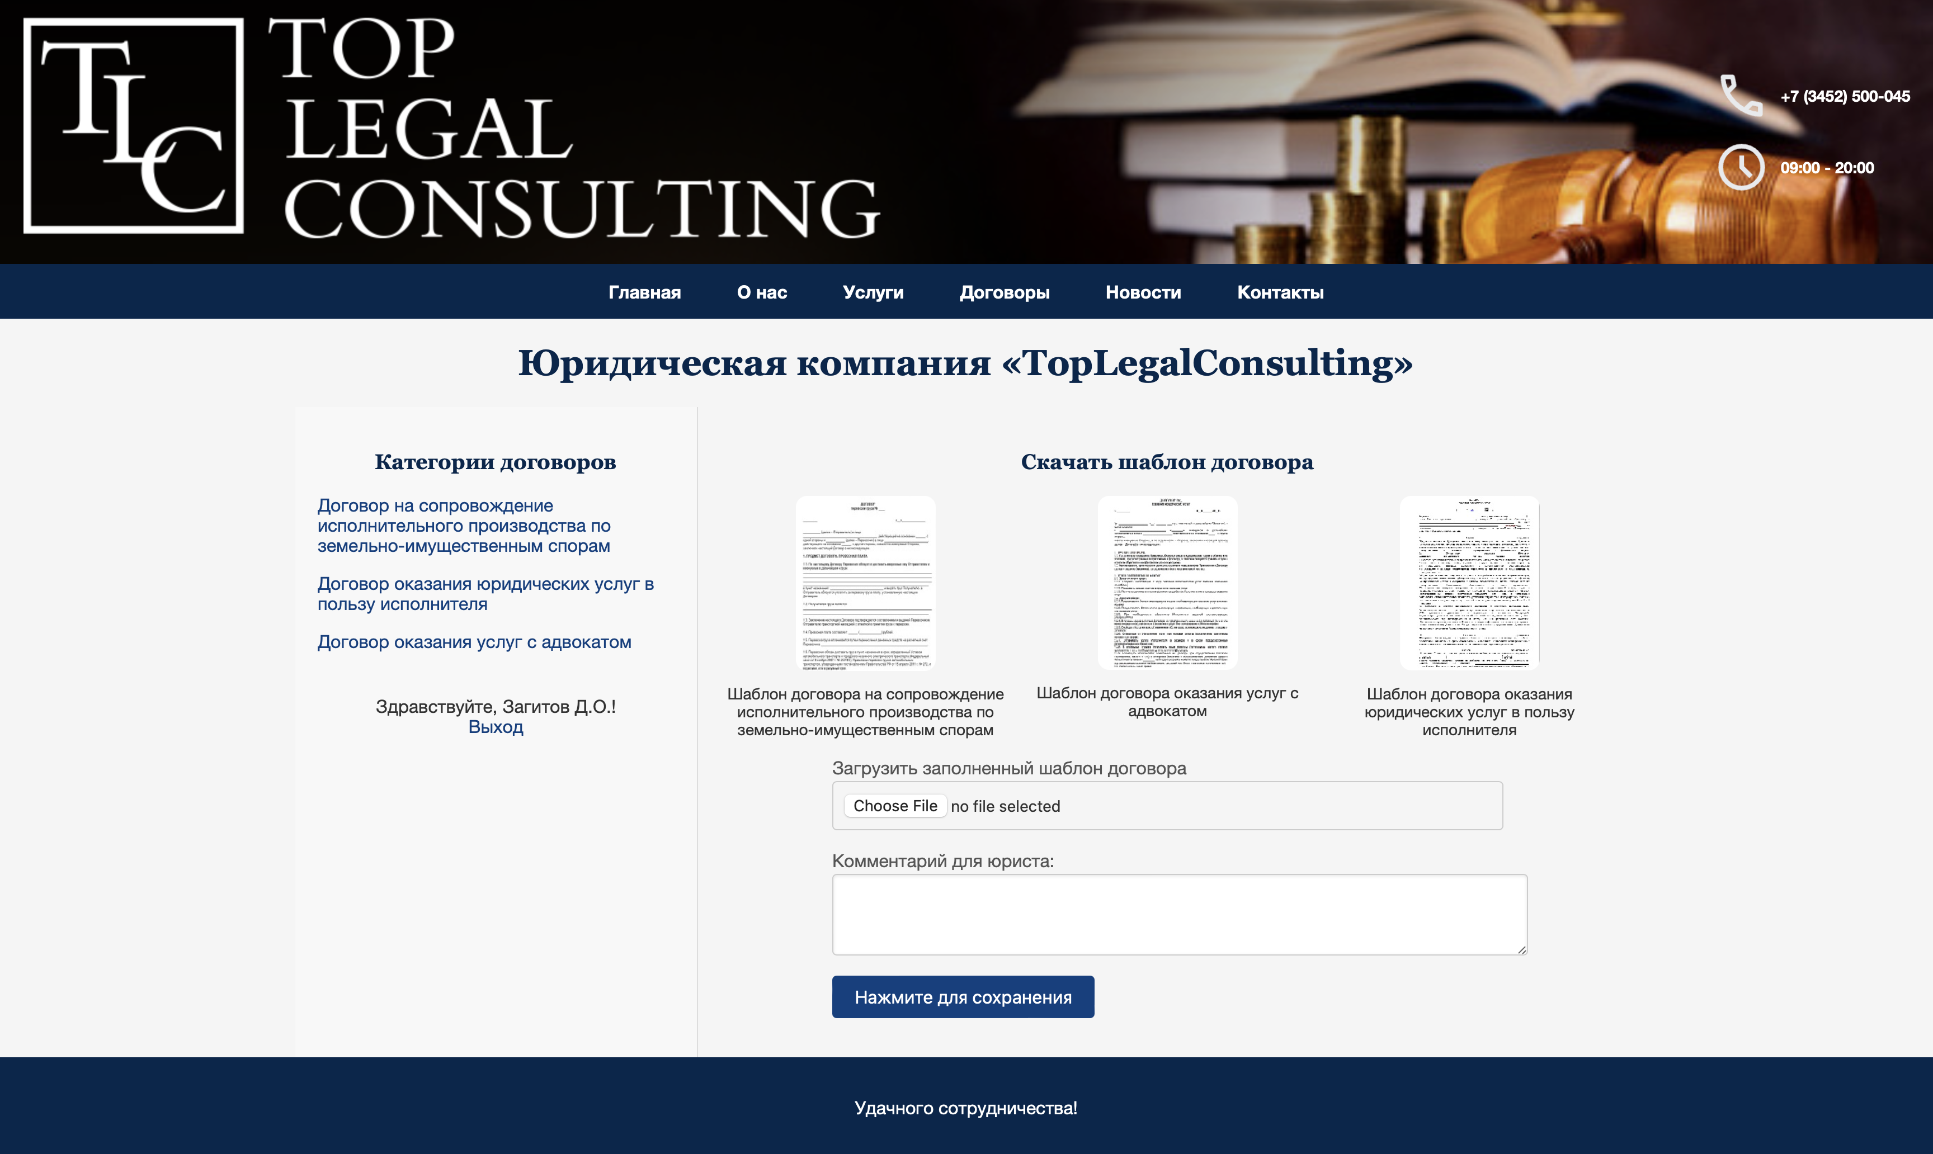
СТРАНИЦА «ДОГОВОРЫ»
Notes:
Далее представлены некоторые экранные формы разработанной системы.
Рассмотрим страницы, которые открываются с помощью горизонтального меню.
На главной странице сайта представлена таблица самых востребованных юридических услуг компании.

Slide 16
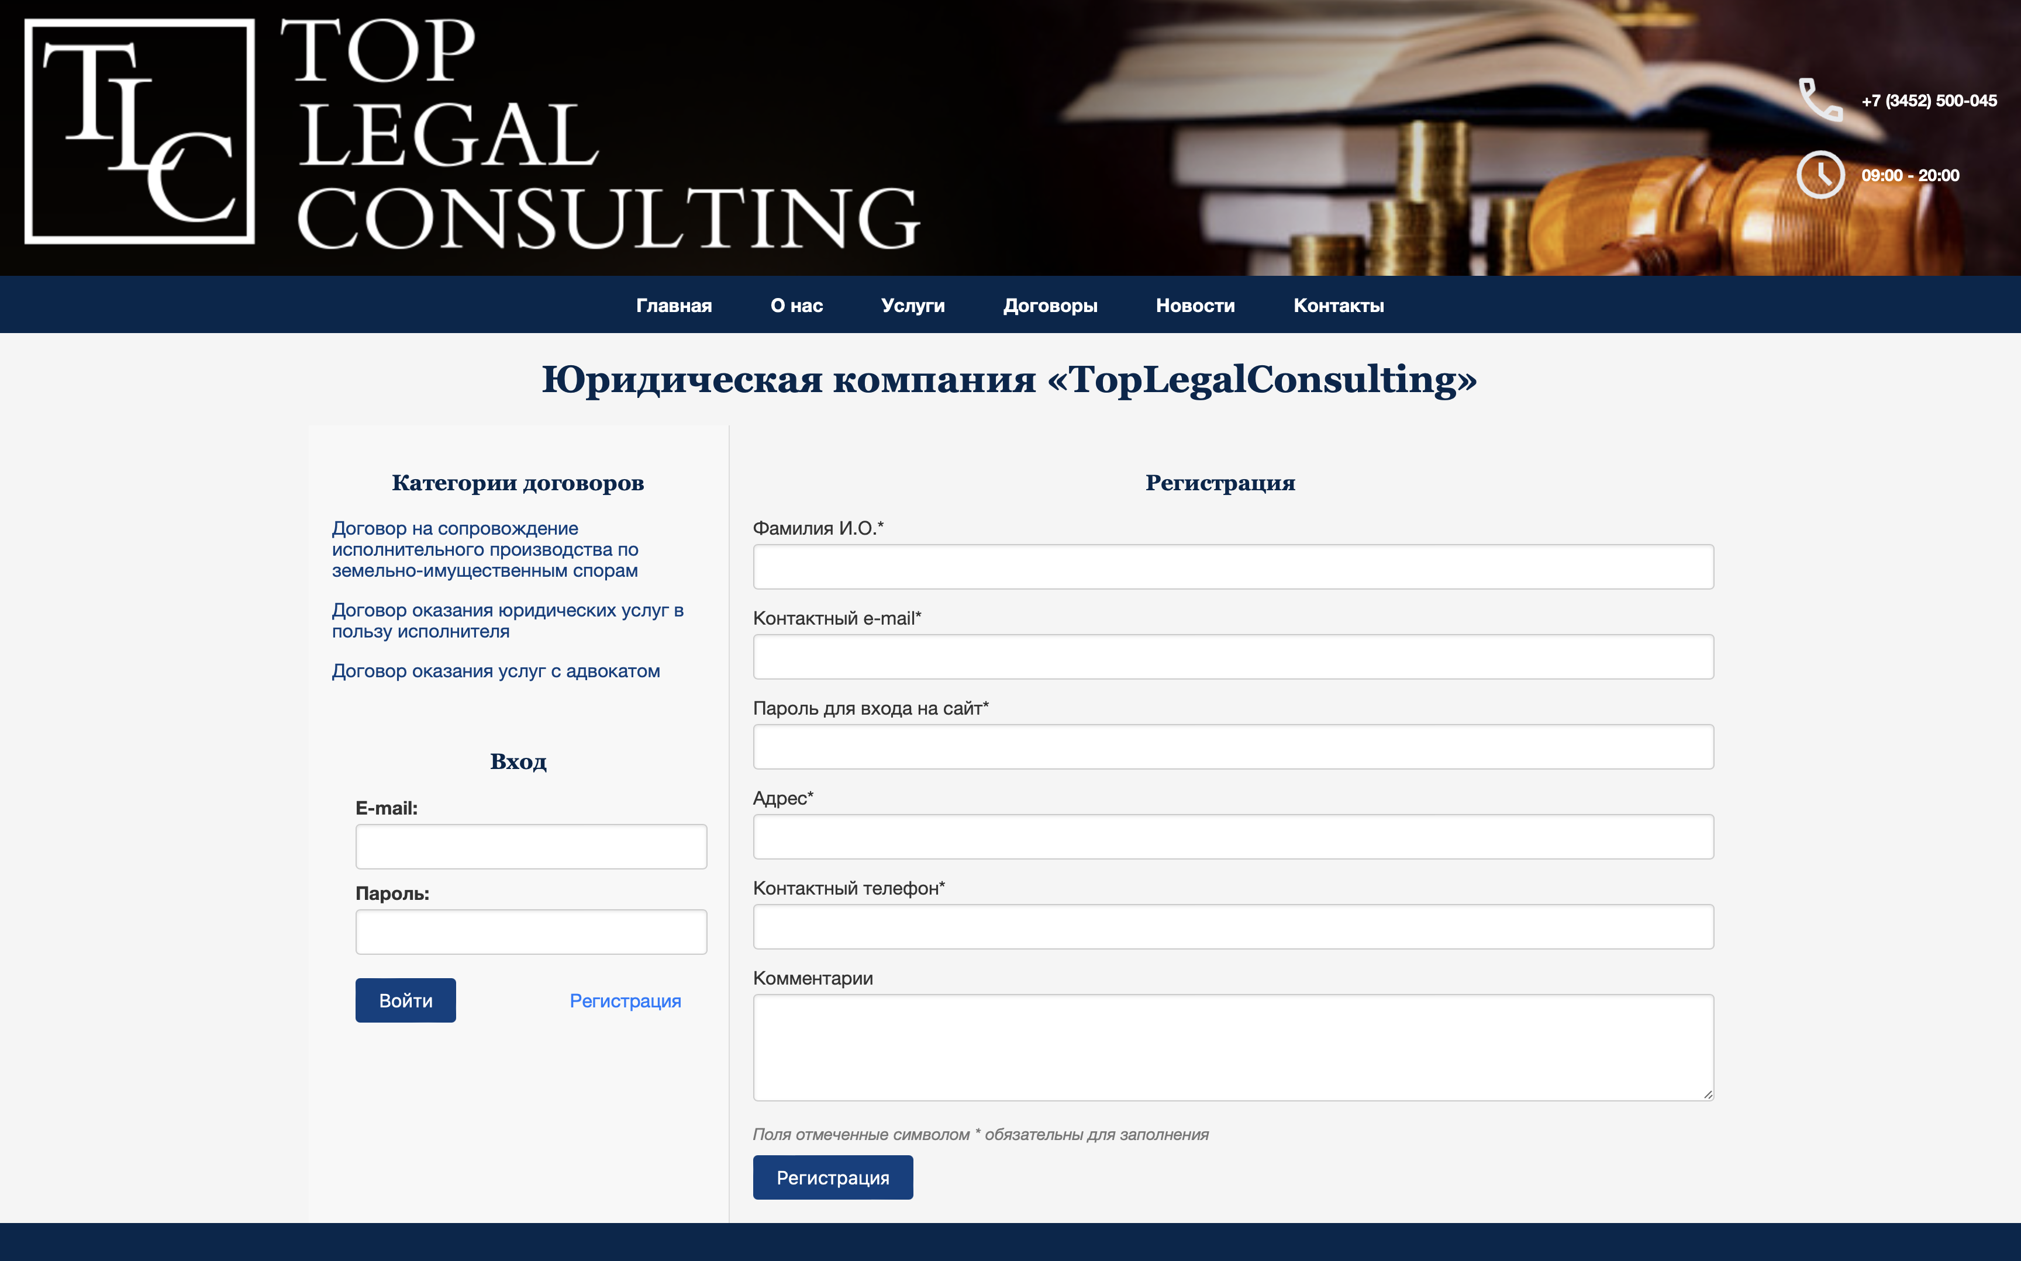
ФОРМА «РЕГИСТРАЦИЯ»
Notes:
Далее представлены некоторые экранные формы разработанной системы.
Рассмотрим страницы, которые открываются с помощью горизонтального меню.
На главной странице сайта представлена таблица самых востребованных юридических услуг компании.

Slide 17
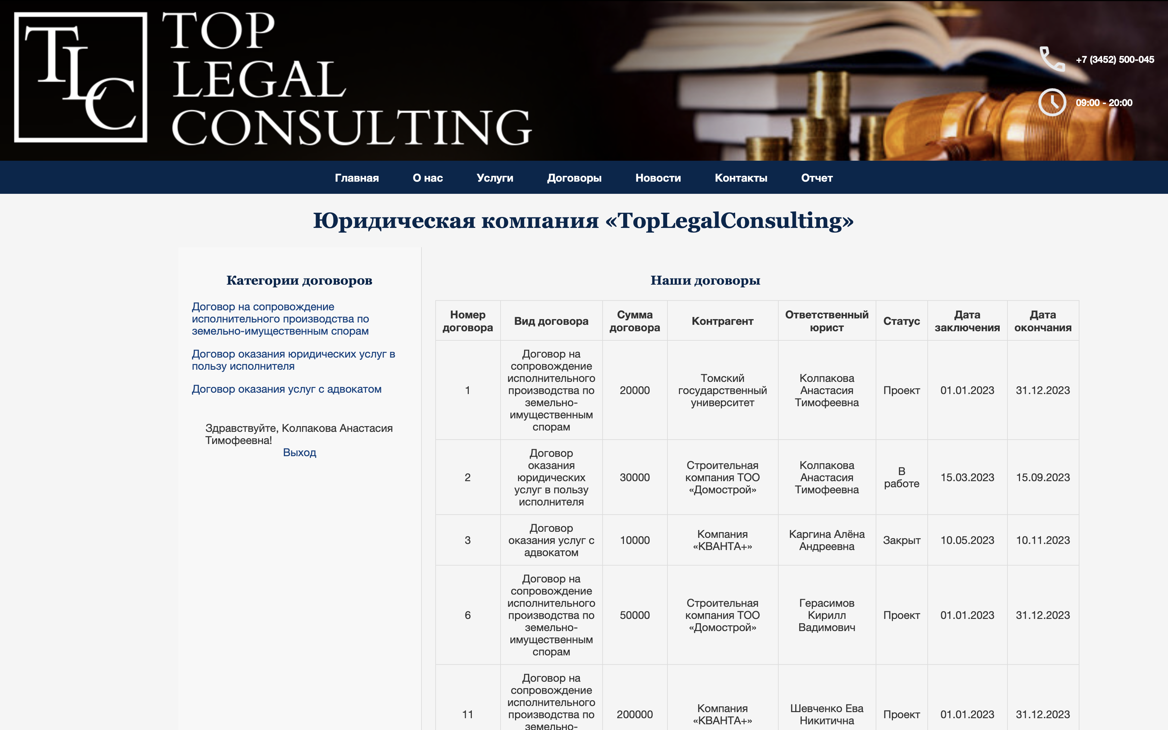
СТРАНИЦА «ОТЧЕТ»
Notes:
Далее представлены некоторые экранные формы разработанной системы.
Рассмотрим страницы, которые открываются с помощью горизонтального меню.
На главной странице сайта представлена таблица самых востребованных юридических услуг компании.

Slide 18
РЕЗУЛЬТАТЫ РАБОТЫ
Анализ предметной области: Было подробно изучено текущее состояние бизнес-процессов компании, выявлены основные проблемы и определены требования к информационному сайту. Анализ существующих сайтов конкурентов позволил сформулировать ключевые характеристики и функции, которые должны быть реализованы в проектируемом сайте.
Проектирование информационного сайта: Выполнено детальное проектирование структуры и интерфейса сайта. Созданы макеты страниц, разработана логическая и физическая модели базы данных. Определены основные технологии и инструменты разработки: HTML, CSS, JavaScript, PHP и MySQL.
Разработка и тестирование: На основе разработанных макетов и моделей выполнена реализация сайта. Проведено тестирование всех функциональных модулей, что позволило выявить и устранить ошибки. Сайт прошел проверку на соответствие требованиям и показал высокую производительность и надежность.
Внедрение и продвижение: Разработан план по внедрению и продвижению сайта. Определены основные методы SEO-оптимизации, чтобы повысить видимость сайта в поисковых системах. Внедрены формы обратной связи для улучшения взаимодействия с клиентами.
Notes:
При написании бакалаврской работы изучена деятельность юридической компании «TopLegalConsulting».
Описаны основные бизнес-процессы по методологии IDEF0 и выполнена их декомпозиция.
Разработаны требования к информационному сайту и рассмотрены существующие аналоги.
Определены и исследованы факторы, влияющие на влияющие на конкурентоспособность.
Изучены современные способы разработки сайтов и описаны выбранные программные средства разработки.
Выполнено моделирование структуры сайта, макетов его страниц, смоделирована структура реляционной базы данных и информационного сайта юридической компании.
Изучены характеристика первичных документов, входной и выходной информации.
Выполнено моделирование дерева функций и структуры информационного сайта.
Для работы сайта создана база данных, разработаны страницы сайта, выполнено тестирование работы и описан процесс его продвижения в сети Интернет.
Все задачи, поставленные в бакалаврской работе, выполнены успешно

Slide 19


SCAN ME
СПАСИБО ЗА ВНИМАНИЕ!
г. Томск, пр. Ленина, 40
e-mail: office@tusur.ru
тел.: (3822) 51-05-30
факс: (3822) 51-32-62
tusur.ru
Notes:
У меня все, благодарю за внимание!

Slide 20
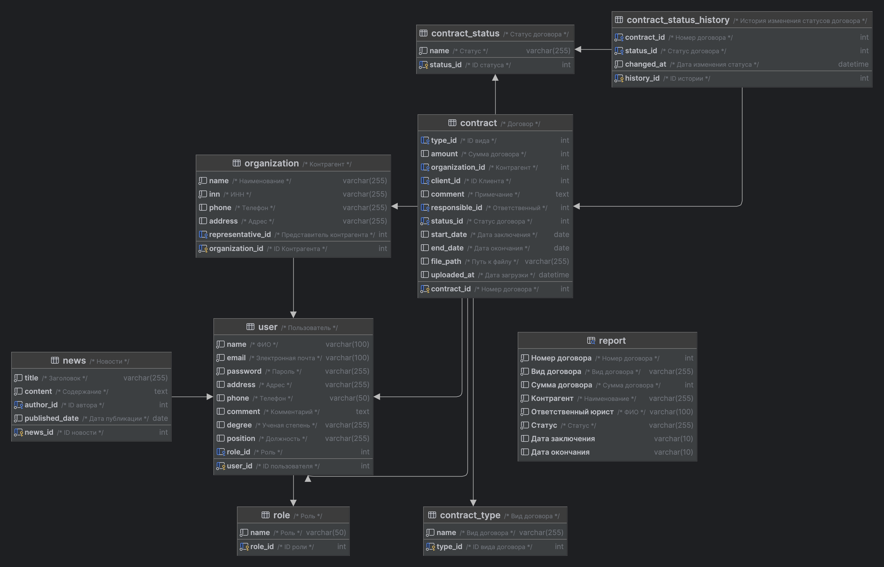
ФИЗИЧЕСКАЯ МОДЕЛЬ ДАННЫХ
Notes:
В итоге получаем физическую модель, реализованную в базе данных, как показано на скиншоте из phpMyAdmin

